Slide 1
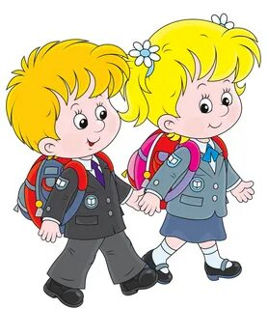
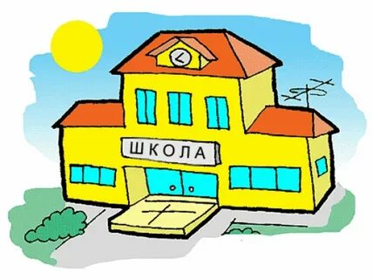
Непрерывное образование как способ личностного роста участников образовательного процесса
Муниципальное общеобразовательное учреждение
«Средняя школа № 59»
Педагогический совет

Slide 5
администрация | коллектив | «Я»
3,3 | 3,7 | 4,2

Slide 6
НЕДОСТАТКИ
Неорганизованность
Отсутствие дисциплины
ФОРМАЛИЗМ
безразличие
Конфликтность
Перегруженность

Slide 7
ДОСТИЖЕНИЯ
Педсоветы
Фестивали
Концерты
Атмосфера
Конференции
Мастер-классы

